Slide 1
○○システム導入による 業務効率化のご提案
2023/12/31
株式会社コントソ

Slide 2
変更履歴
項番 | 作成／更新日 | 作成／更新者 | 更新箇所 | 更新内容
1 | 2023/12/23 | 浅井
2
3
4
5
6
7
8

Slide 3
ご提案の概要
現状の課題
解決するための手段
費用対効果

Slide 4
システムの導入について

Slide 5
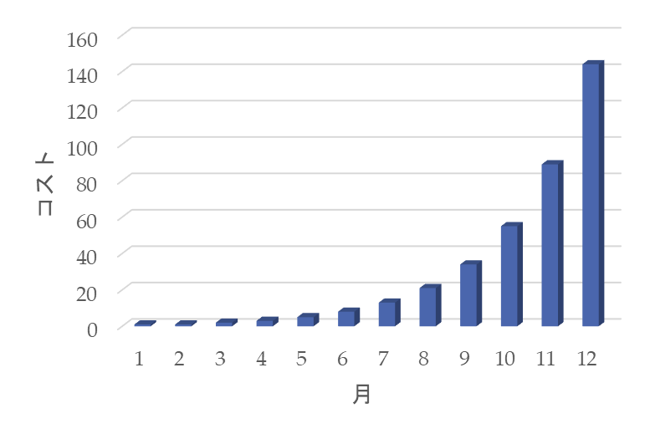
業務の現状
ヒアリングした業務の現状

Slide 6
現状での問題点
ヒアリングした業務の課題

Slide 7
システム導入の目的
提案書のタイトルとなる、提案のメイン・テーマ

Slide 8
システム導入の効果・成果
システムを導入することによって得られるメリット

Slide 9
システム導入の背景
。

Slide 10
システム導入における課題
システムを導入するにあたって前提条件や制約条件がある場合

Slide 11
実現の方針・方策・方法
。

Slide 12
対象となる業務の範囲・領域
スコープを明示

Slide 13
導入システムの概要

Slide 14
システムの構成
。

Slide 15
システム導入後の業務フロー
。

Slide 16
システムの品質条件、性能条件
。

Slide 17
システムの範囲
。

Slide 18
開発プロジェクトの進め方

Slide 19
開発プロジェクトの進め方
。

Slide 20
納入する成果物
。

Slide 21
開発体制
。

Slide 22
開発スケジュール
。

Slide 23
見積もり

Slide 24
コスト見積もり
。

Slide 25
先行企業の導入事例

Slide 26
A社のシステムと導入効果
。

Slide 27
B社のシステムと導入効果
。

Slide 28
C社のシステムと導入効果
。

Slide 29
補足情報

Slide 30
会社紹介
会社名
所在地
代表
設立
従業員数
事業内容

